Slide 1
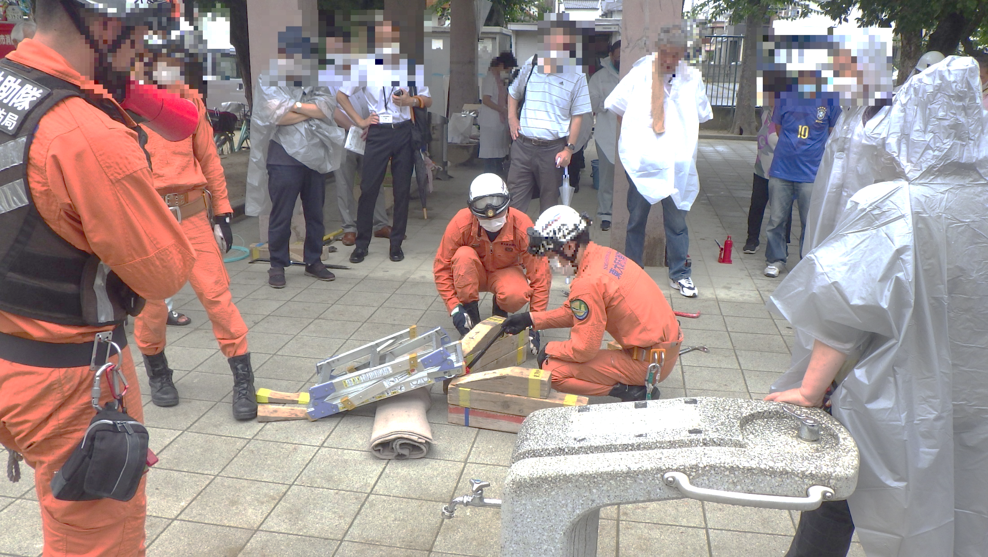
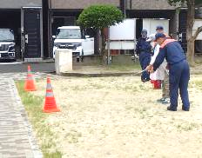
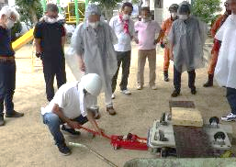
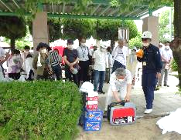
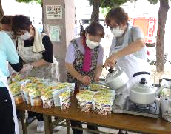
東大阪市玉美校区自主防災会 救出救助訓練開催
令和４年 ７月 ３日
密集市街地においては、地震が生じると、建物の倒壊など大きな被害が生じる恐れがあります。玉美校区自主防災会では、有事に備えて、バールやジャッキなどの資機材を購入し、それらを用いた救出救助訓練などが実施されました。がれきに閉じ込められた際のジャッキを用いた救出方法等について、はじめに東大阪市消防局よりご説明いただき、その後、実際に地域の方々が使い方を体験しました。
主催 ：自治会
協力 ：八尾土木事務所、東大阪市、消防局
参加者：70名程
自主防災会や消防団をはじめとした
地域の方々、都市整備推進センターなど
初期消火訓練
バール・ジャッキ 使用訓練
ガス式発電機・投光器 操作訓練
アルファ化米 炊き出し訓練

